Slide 1
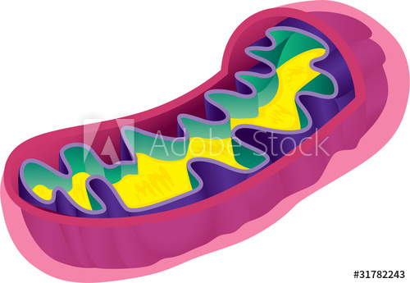
Riospráid Cheallach:
Suíomh - An Mhiteacoindre

Slide 2
Riospráid Cheallach:
An próiseas trína scaoiltear
fuinneamh sa chill ó bhriseadh síos glúcóis
Fuinneamh ag teastáil ó GACH orgánach, le fáil ó bhia.
Imoibriú Catabalach, chun a chruthú.
ATP
ATP(Trífhosfáit adainín): móilín stórála fuinnimh sna cealla

Slide 3
2 chinéal RIOSPRÁIDE: 1. Riospráid Aeróbach (le O₂) 2. Riospráid Anaeróbach (gan O₂)
Riospráid Aeróbach: Briseadh síos glúcóis le cabhair O₂ chun fuinneamh a chur ar fáil.
C₆H₁₂O₆ + 6O₂ →6CO₂+ 6H₂O + fuinneamh (ATP)

Slide 4
Suíomh Riospráide Aeróbaí (le O₂): Miteacoindre -
organáid le scannán dúbailte timpeall air.
Criostaí: na fillteáin inmheánacha.
Maitrís: ábhar leachtach sa lár.
Faightear a lán miteacoindrí i gcealla a dteastaíonn a lán fuinnimh uathu, m.sh.: cealla míristéamacha sa phlanda………
http://www.rte.ie/news/player/2013/0628/3555069-babies-from-three-parents-possible-under-uk-law/

Slide 5
Riospráid Aeróbach (le O₂)-
2 chéim i riospráid aeróbach:
Céim 1 &
Céim 2.
Cíteasol
Miteacoindre
Céim 1:
Suíomh: sa chíteasol (an chuid leachtach don chíteaplasma).
Ocsaigin?: Níl O₂ ag teastáil ag an bpointe seo!

Slide 6
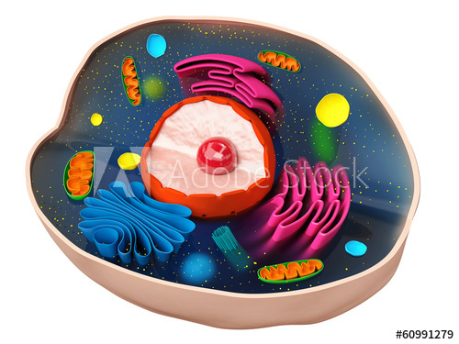
Céim 1: sa Chíteasol
Bristear an glúcós (C₆H₁₂O₆ ) ina dhá leath.
Scaoiltear beagáinín fuinnimh anseo (ATP).
Táirge deiridh:
2 mhóilín le 3C iontu
ATPanna lán le fuinneamh

Slide 7
Céim 2: sna Miteacoindrí
Bristear na móilíní (3C-anna)
síos arís & arís eile.
Scaoiltear a lán fuinnimh
(ATP) sa phróiseas seo.
Táirge deiridh:
CO₂
H₂O
a lán fuinnimh - ATPanna
2 Mhóilín C3
Go leor ATP

Slide 8
Riospráid Aeróbach (le O₂):
C₆H₁₂O₆ + 6O₂ → 6CO₂+ 6H₂O + fuinneamh (ATP)
Glúcós ó Charbaihiod-ráití a d’ith muid
Ocsaigin ón aer a d’análaigh muid
Fuíolltáirgí- eisfheartar iad

Slide 9
Riospráid Anaeróbach: (gan O₂)
Nuair nach mbíonn ocsaigin i láthair, ní bhristear an glúcós síos go hiomlán.
Ainmhithe/Baictéir: Déantar aigéad lachtach as briseadh síos glúcóis.
Plandaí/Fungais:
Glúcós → Eiteanól + CO₂ ₊ fuinneamh.

Slide 10
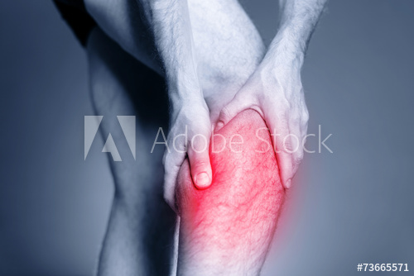
In Ainmhithe/I mBaictéir (Monera) áirithe:
Déantar aigéad lachtach, bailíonn
sé sna matáin = crampa
Úsáidí i dTionscadal: i ndéantús iógairt ó aigéad lachtach na mbaictéar.

Slide 11
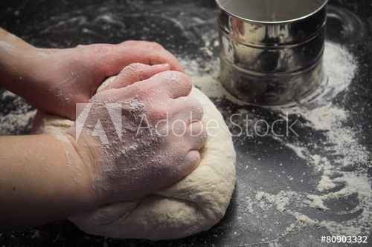
Plandaí & Giosta
Déanann giosta (fungas)
riospráid anaeróbach &
déantar eatánól & CO₂ as an nglucós.
Úsáidí i dtionscadal:
1. Grúdaireacht: Coipeadh - eatánól as a ndéantar beoir/fíon.
2. Bácáil: Ardaíonn an t-arán de bharr an CO₂

Slide 12
Glúcós
Riospráid ANAERÓBACH
(gan O₂)
Glicealú
2 mhóilín piorúvacha

Slide 13
Riospráid Aeróbach Céim 1: Glicealú (Ardl.)
Suíomh: Cíteasol
Níl gá le O₂ ag an bpointe seo (Glicealú Anaeróbach)
Scoilteann Glúcós
2 mhóilín piorúvacha

Slide 14
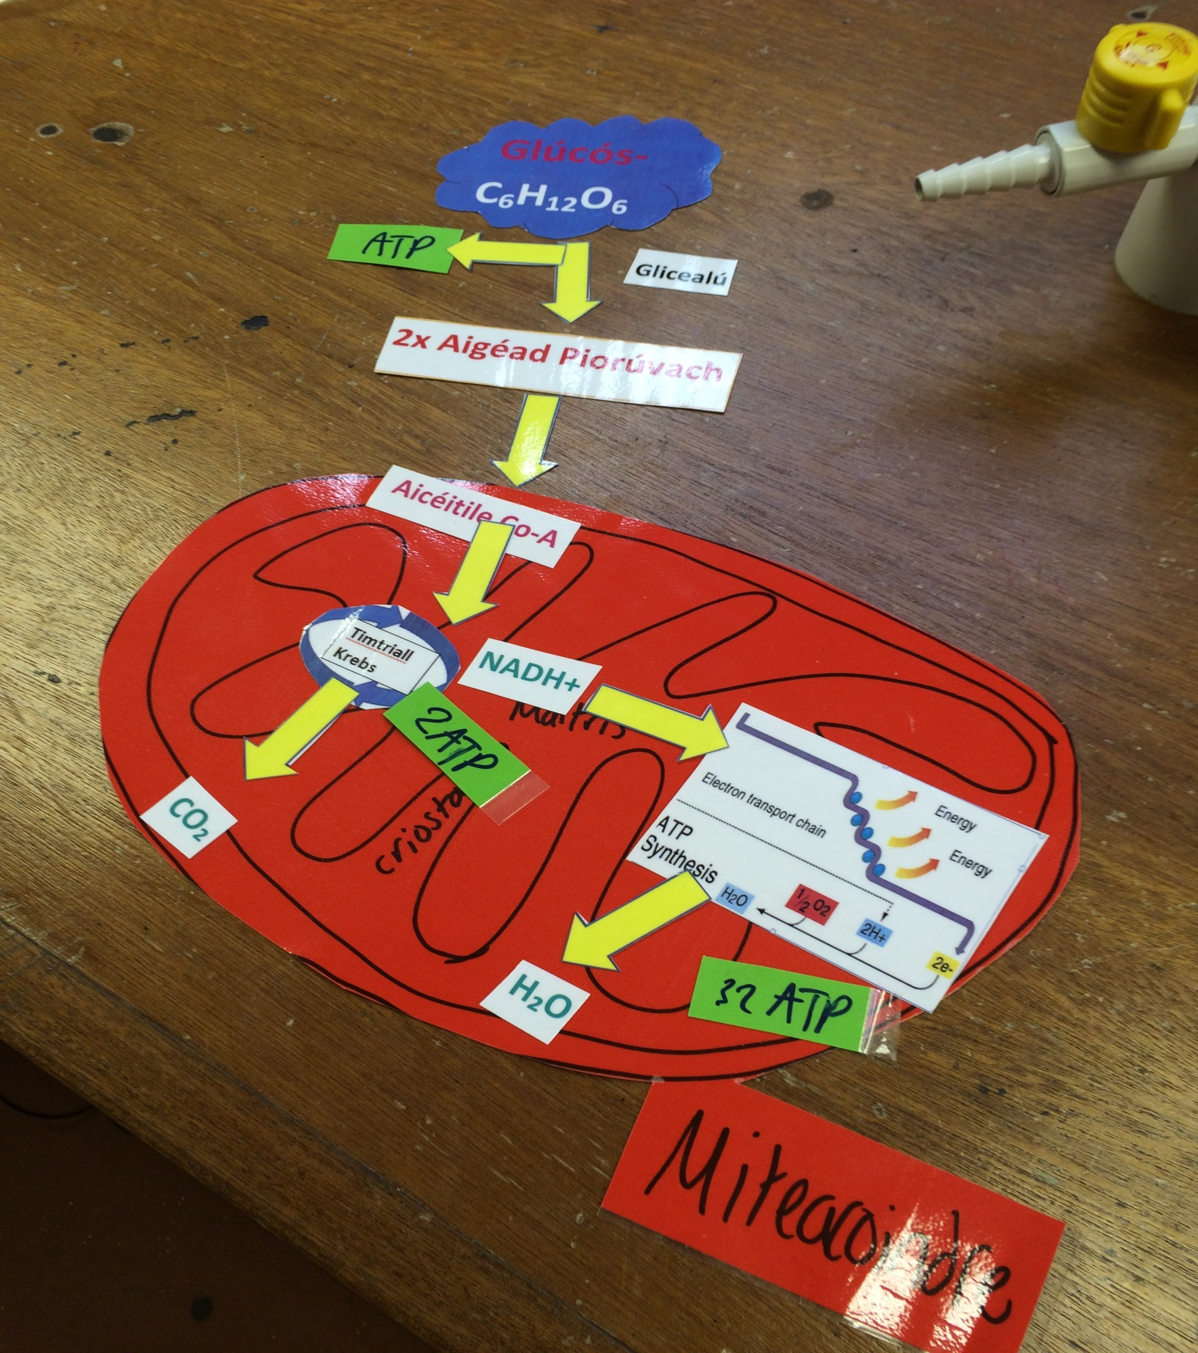
Céim 2- ina dhá chuid
(i)Timthriall Krebs
(ii) Slabhra Iompróir na Leictreon

Slide 15
Céim 2: (i) Timthriall Krebs
Suíomh: (maitrís) miteacoindre
Baintear carbón as an bPiorúvach → aicéitil (2C)- teann sé isteach sa Mhiteacoindre.
- Bristear Aicéitil go hiomlán.
- Scaoiltear CO₂, H⁺ & leictreoin.
- Ceanglaíonn na hiain hidrigine le NAD ag déanamh NADH⁺.
Táirgí: móilíní ATP,
NADH, CO₂

Slide 16
Céim 2: (ii) Córas Iompróirí Leictreon
Suíomh: Criostaí miteacoindre
Úsáidtear na H⁺ (NADH) & na leictreoin ó thimthriall Krebs.
Ceanglaítear H le O₂ = H₂O
Leictreoin ag bogadh ó iompróir → iompróir; cailleann siad a bhfuinneamh (P a chur le ADP →ATP)
Criostaí
Maitrís
Táirgí: Déantar a lán ATP, & H₂O.

Slide 17
e-
Ard fhuinnimh
ATP
ATP
ATP
e-
e-
H+ & O₂ & = H₂O
Íseal fhuinnimh
H (ón NADH déanta i Krebs) + O₂ → H₂O

Slide 18
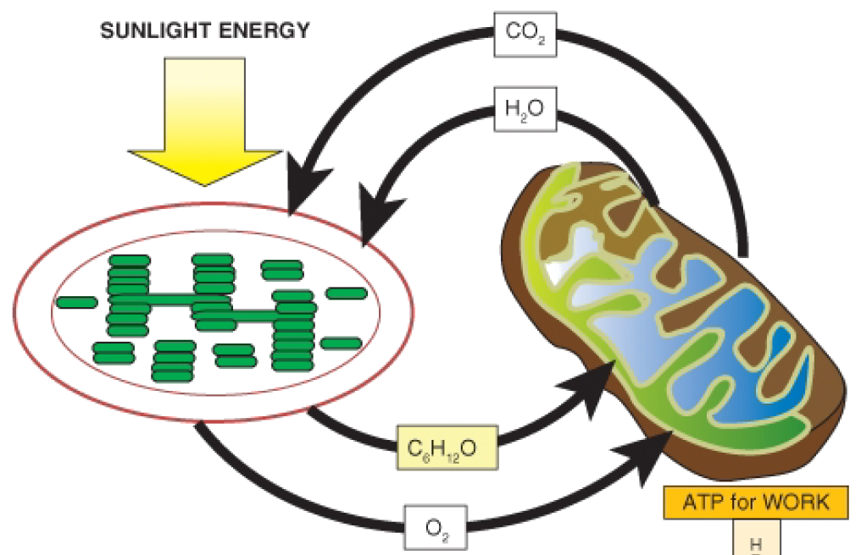
Fuinneamh Sholas na Gréine

Slide 19
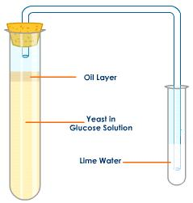
(a) Ullmhaigh &(b) taispeáin táirgeadh alcóil le giosta.
(a) Ullmhú an Alcóil
Ceimiceáin: Aoluisce,
Giosta, Glúcós, Ola.
Srath Ola
Giosta & Glúcós@30°C
Aoluisce

Slide 20
(a) Riospráid Anaeróbach - Ullmhú Alcóil
Cuir 5 g Glúcóis le 100 cm³ H₂O
Fiuch ar phláta te é - 5 nóim
Lig dó fuarú (go 30°C)
& cuir 5 g Giosta leis.
Clúdaigh é le sraith/brat ola
Socraigh an fearas mar →
Coiméad súil ar an aoluisce
d’athrú an datha (GO BÁN BAINNIÚIL).
Sraith/Brat Ola
Giosta & Glúcós@30°C
Aoluisce

Slide 21
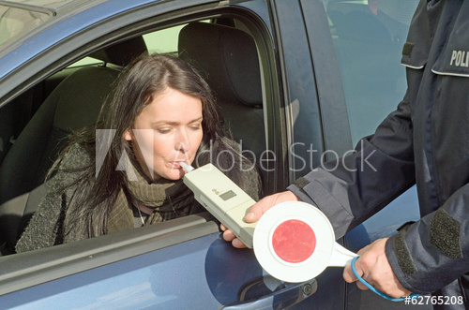
(b) Taispeáin táirge an eatánóil taréis na riospráide anaeróbaí ón ngiosta
Ceimiceáin:
Tuaslagáin iadafoirm:
3 cm³ iaidíd potaisiam
5 cm³ fochlóiríte Sóidiam
le 3 cm³ den scagáit
Rabhadh! Bain úsáid as lámhaínní & spéaclaí cosanta anseo!!!!

Slide 22
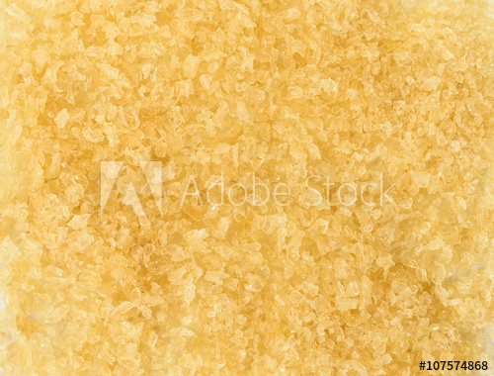
Tortha Dearfach d’alcól (eatánól) =
Criostail Buí le feiceáil má tá alcól i láthair.

